Slide 1
Доброго дня,сьогодні я вам розкажу чому ви маєте зайти іменно на мій сайт по доті!
By ExlyD1_qq

Slide 2
На моєму сайті є цікаві “теги”
Я використав 2 доволі цікавих “теги”, це:
1) scroll-behavior:smooth;
2)position:fixed.
А щоб дізнатися що вони роблять листай далі!

Slide 3
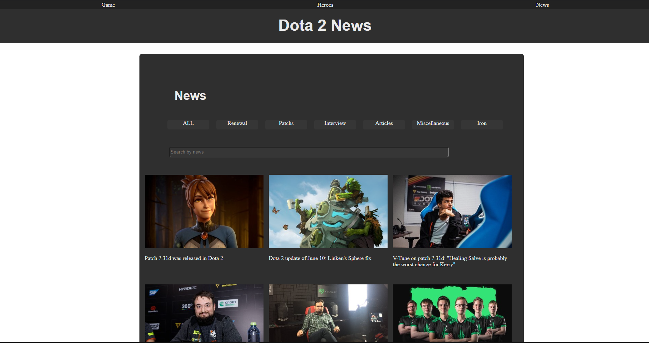
Що це за тег такий scroll-behavior:smooth; і що він робить?
Цей тег дає вам можливість дуже плавно перекрутити сторінку до якогось елементу за натисканням.
В прикладі нижче показано, що коли натискаєш на “News” в тебе перегортується сторінка до News

Slide 4
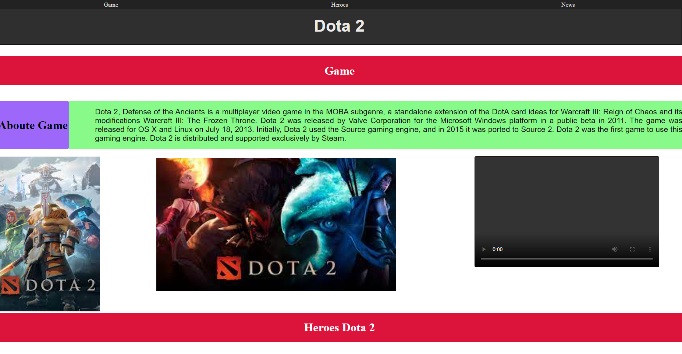
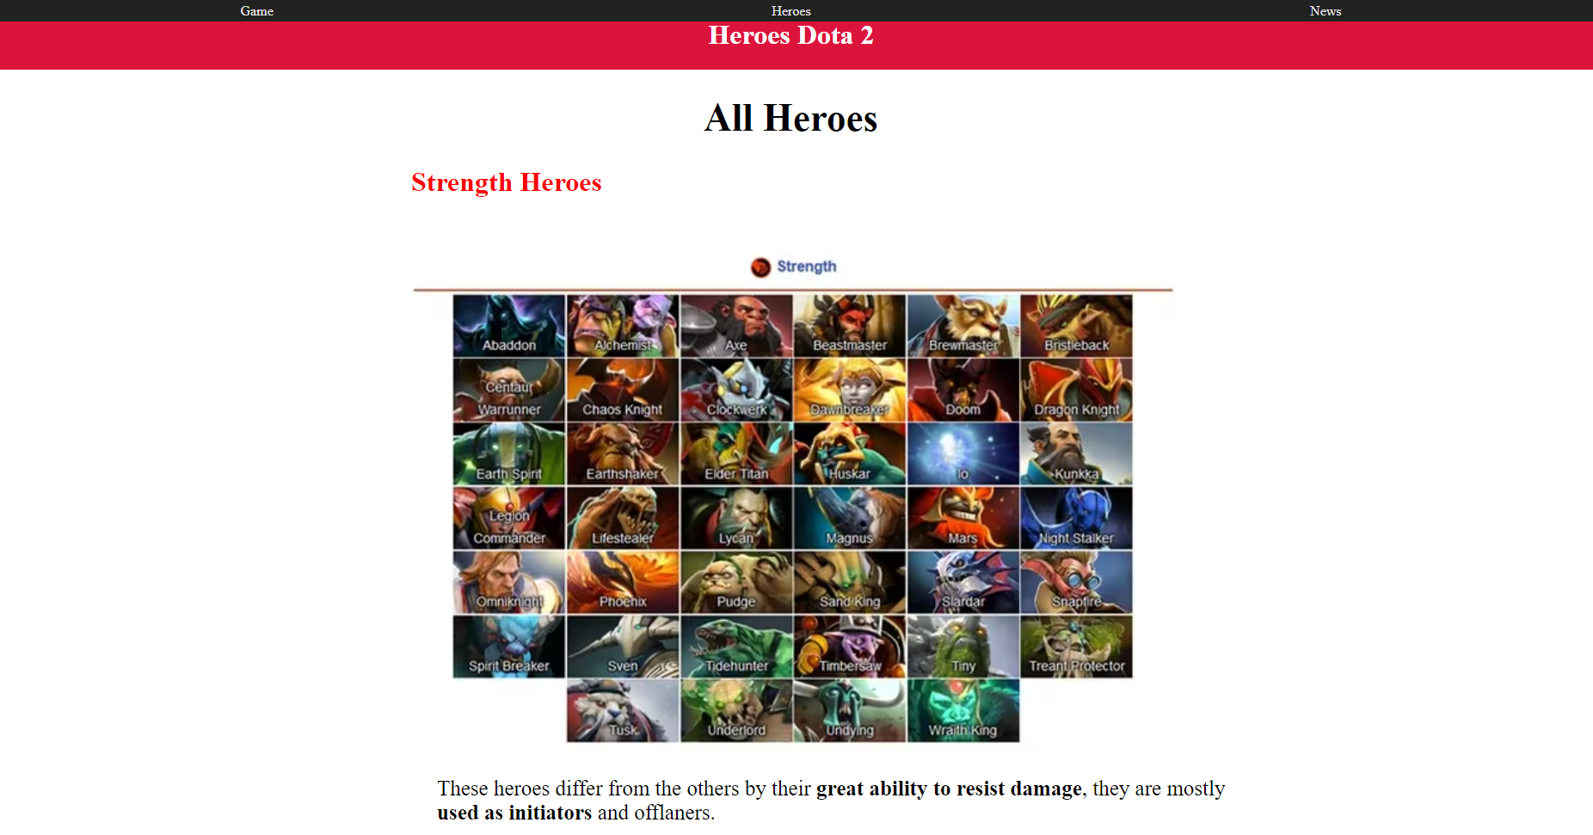
Що це за тег такий position:fixed; і що він робить?
Цей тег дає вам можливість закріпити елемент в якомусь одному місці.
В прикладі нижче показано як панель “Game-Heroes-News” завжди закріплена зверху на якій би частині сайту ви б не були.

Slide 5
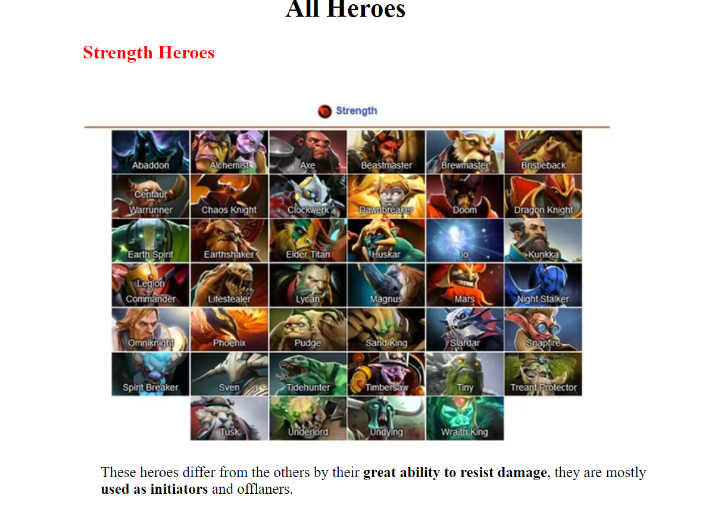
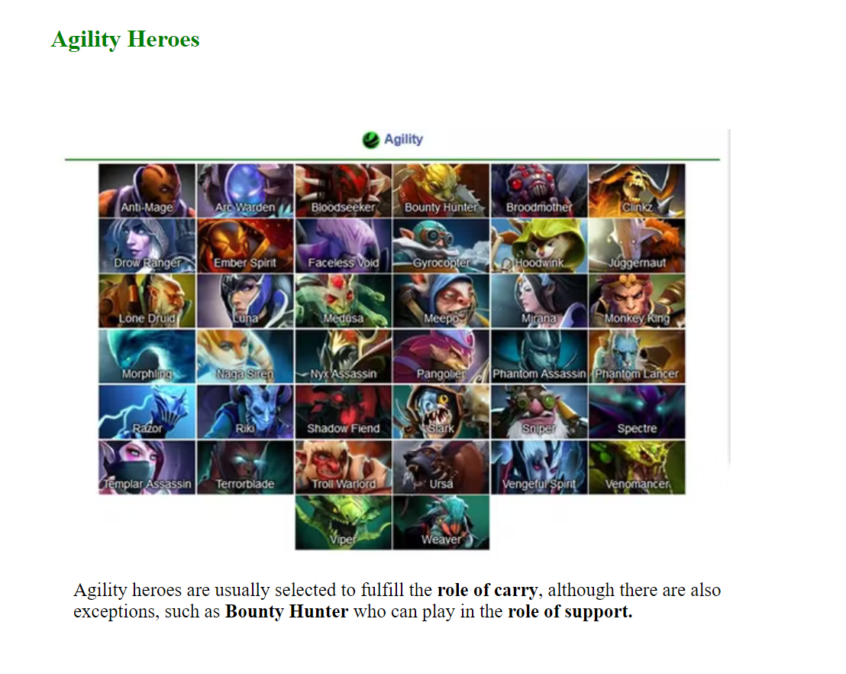
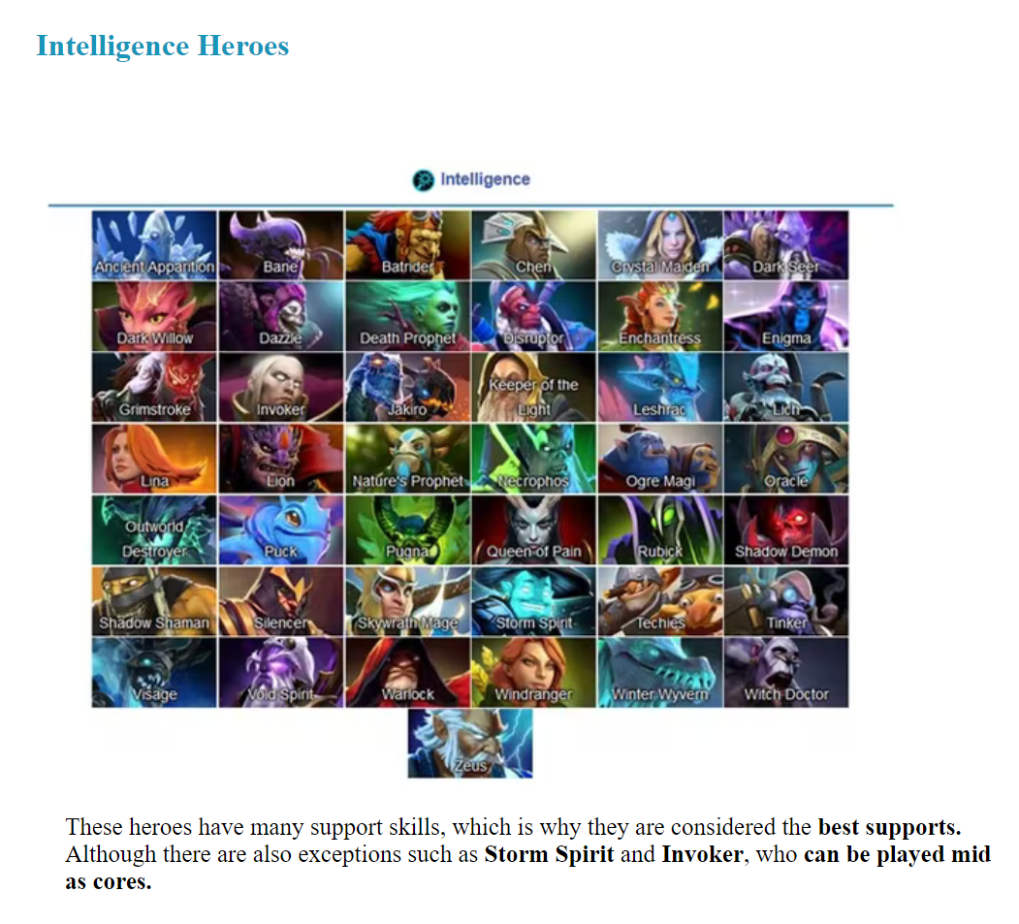
На сайті все дуже добре розписано.
Про героїв Dota 2, доволі добре розписано і тому якщо ви прочитаєте ви будете знати базові терміни гри і це вам дуже допоможе!

Slide 6
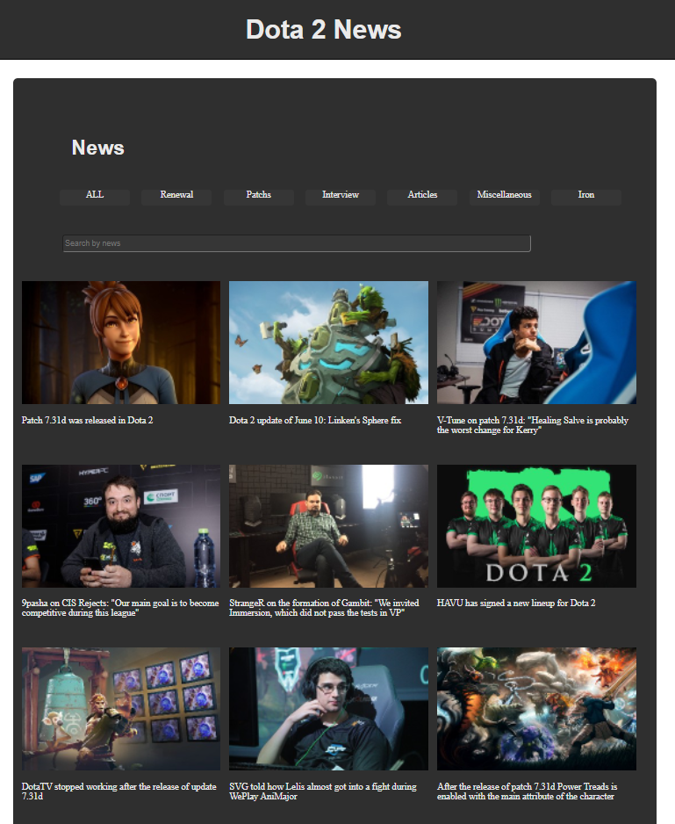
Новини гри
На сайті є підрозділ “News” – це новини гри. Як тільки вийде щось нове наш сайт повідомить вас, і ви зможете про це дізнатися одним із первих!

Slide 7
Доволі поганий інтерфейс
На жаль на нашому сайті доволі поганий інтерфейс, але ми вже працюємо щоб це виправити! І це не буде для вас проблемою!!!:(

Slide 8
На цьому ВСЕ!
Якщо ВАС зацікавило тому переходь по цьому посиланню!
(посилання)

